Slide 1
Осторожно трёхлетки - кризис трех лет!
Консультация для родителей
выполнил и составил:
воспитатель Юртаева Олеся Викторовна Ноябрь, 2019г.

Slide 2
Кризис трех лет – что это?
Давайте, уважаемые родители, разбираться вместе!
Пропустить его
практически невозможно.
Послушный трехлетка –
явление почти такое же
редкое,
как и покладистый
и ласковый подросток.

Slide 3
Семь главных признаков
кризиса!
Негативизм
Упрямство
Строптивость
Своеволие
Обесценивание
Протест – бунт
Деспотизм

Slide 4
Негативизм
В общем смысле, негативизм означает стремление противоречить, делать наоборот тому, что ему говорят. Ребенок может быть очень голоден, или очень хотеть послушать сказку, но он откажется только потому, что вы, или какой-то другой взрослый ему это предлагает. Негативизм следует отличать от обычного непослушания. Ведь ребенок не слушается вас не потому, что ему так хочется, а потому, что в данный момент не может поступить иначе. Отказываясь от вашего предложения или просьбы, он «защищает» свое «Я».

Slide 5
Упрямство
Высказав собственную точку зрения или попросив о чем-то, маленький трехлетний упрямец будет гнуть свою линию всеми силами. Так ли он желает исполнения «заявки»? Может быть. Но, скорее всего, уже не очень, или вообще давно расхотел. Но как же малыш поймет, что с его точкой зрения считаются, что к его мнению прислушиваются, если вы поступите по-своему?

Slide 6
Строптивость
Строптивость, в отличие от негативизма, это общий протест против привычного образа жизни, норм воспитания. Ребенок недоволен всем, что ему предлагают.

Slide 7
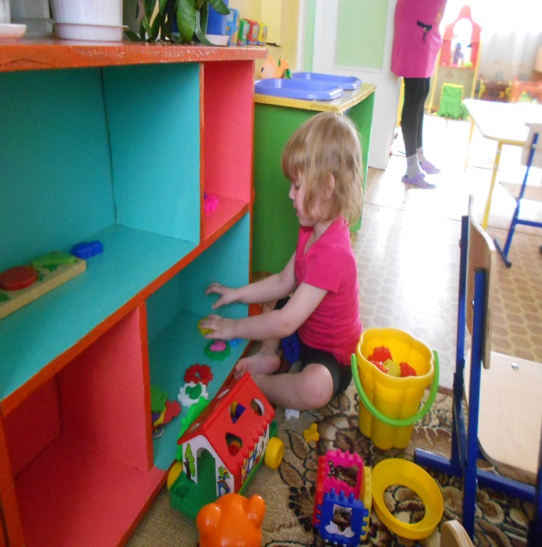
Своеволие
Маленький своевольный трехлетка принимает только то, что он решил и задумал сам. Это своеобразная тенденция к самостоятельности, но гипертрофированная и неадекватная возможностям ребенка. Нетрудно догадаться, что такое поведение вызывает конфликты и ссоры с окружающими.

Slide 8
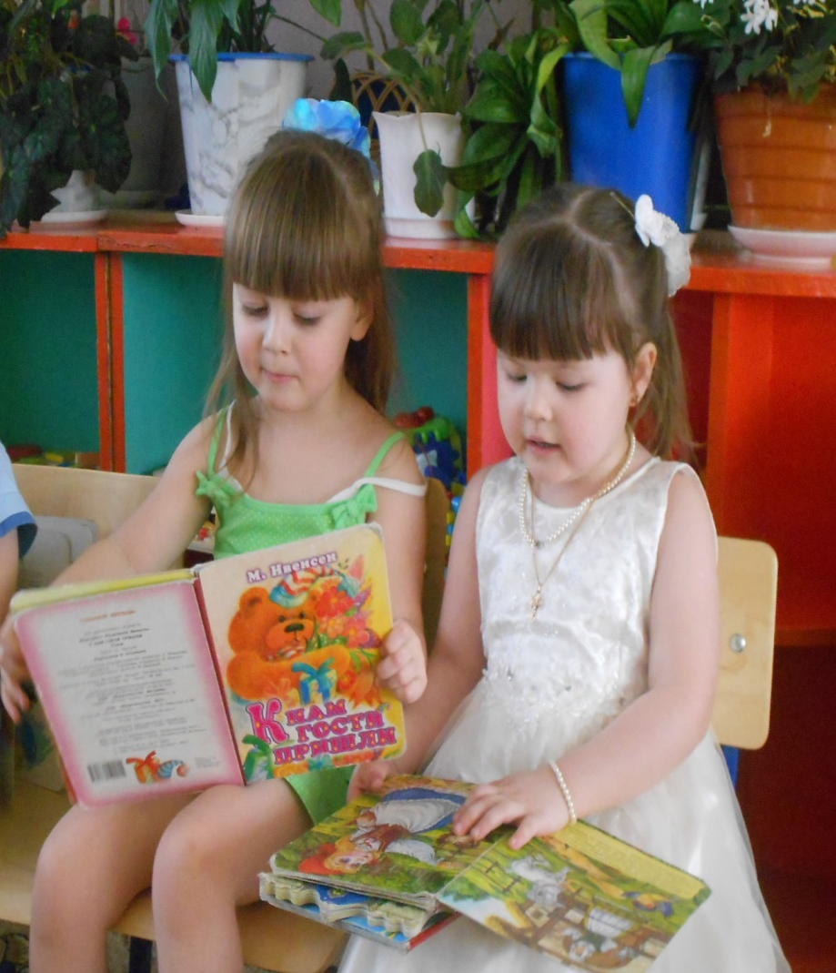
Обесценивание
Обесценивается все то, что раньше было интересно, привычно, дорого. Любимые игрушки, в этот период, становятся плохими. Ласковая бабушка - противной, родители - злыми. Ребенок может начать ругаться, обзываться (происходит обесценивание старых норм поведения), сломать любимую игрушку или порвать книжку (обесцениваются привязанности к дорогим прежде предметам) и т.д.

Slide 9
Протест – бунт
Лучше всего это состояние можно охарактеризовать словами известного психолога Л.С. Выготского: «Ребенок находится в состоянии войны с окружающими, в постоянном конфликте с ними».

Slide 10
Деспотизм
Еще недавно ласковый, малыш в возрасте трех лет нередко превращается в самого настоящего семейного деспота. Он диктует всем окружающим нормы и правила поведения: чем его кормить, во что одевать, кому можно выходить из комнаты, а кому нельзя, что делать одним членам семьи, а что остальным. В случае, если в семье есть еще дети, деспотизм начинает принимать черты обостренной ревности.

Slide 11
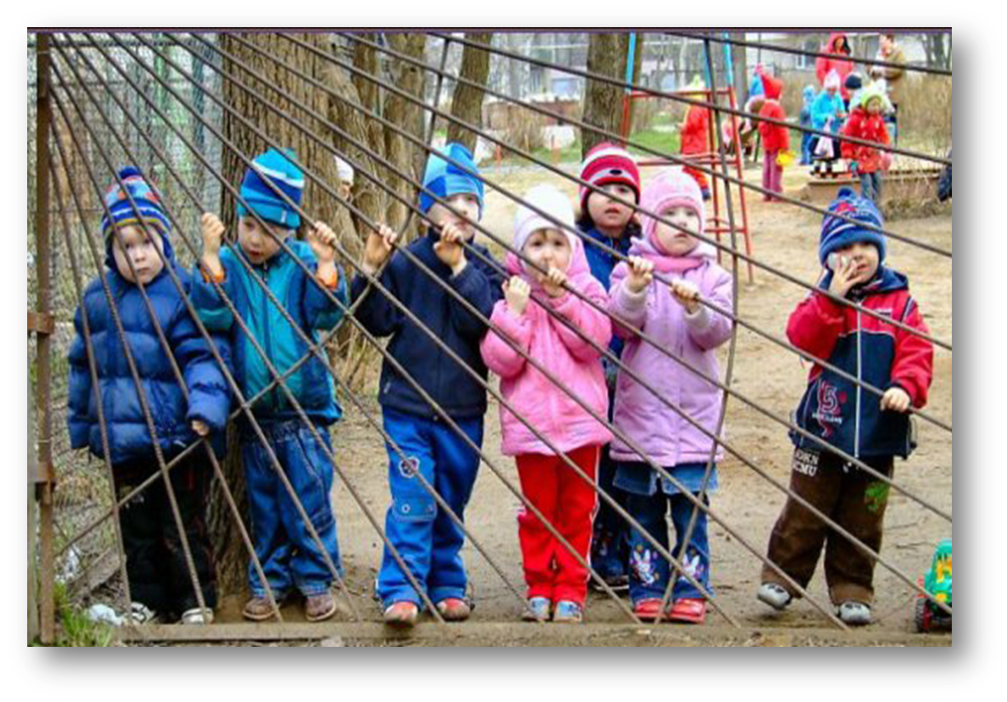
«Тяжело в ученье, легко в бою»
Спокойствие, только спокойствие!
Метод проб и ошибок.
Свобода выбора.
Что наша жизнь? Игра!

Slide 12
17 способов избежать конфликтов
и наладить отношения с ребенком.
1. Игнорируйте неправильное поведение!
Уходите!
Используйте отвлекающий маневр.
Смена обстановки.
Используйте замену.
Крепкие объятья.
Находите плюсы!
Предложение выбора.
Не забывайте про чувство юмора.
Учите на личном примере.
Все по порядку.
Давайте ясные и конкретные указания
Правильно используйте язык жестов.
Нет значит «нет»!
Разговаривайте с ребенком спокойно.
Учитесь слушать.
Угрожать нужно умеючи.

